Slide 1
Soud Tracking 动态接收数据需求

Slide 2
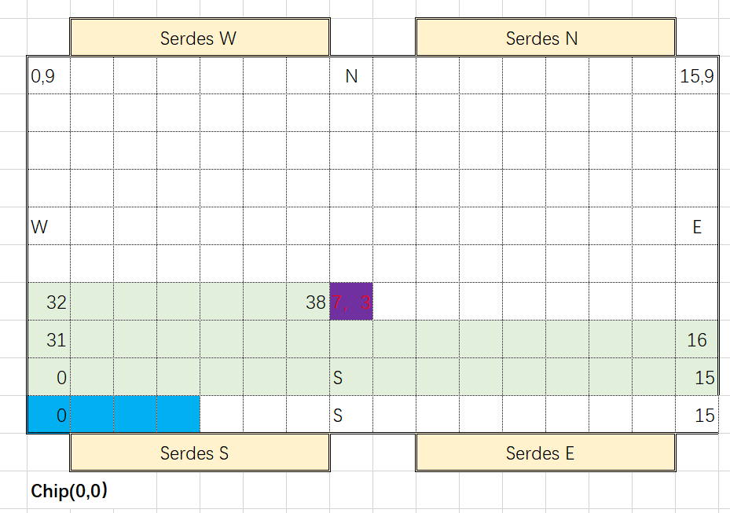
芯片路由接收
输入数据为：8*257*41 （通道 * 高度 * 宽度）
输入数据首先通道方向补8个零，成为16*257*41的数据
（前8通道为真实的输入数据，后8通道全为0）
数据宽度拆4份，高度不拆分
1-41的宽度拆分为：
1-10 11-20 21-30 31-41
（10列） （10列） （10列） （11列）
分别的数据量为：
16*257*10 16*257*10 16*257*10 16*257*11
（41120B 41120B 41120B 45232B）
分4个phase发入芯片，每个phase发送的数据量为：
10240B 10240B 10240B 11264B
10240B 10240B 10240B 11264B
10240B 10240B 10240B 11264B
10400B 10400B 10400B 11440B
分别发送到的目的core的绝对坐标为：
(0, 0) (1, 0) (2, 0) (3, 0)
蓝色的core为4个发送的目标core
数据包打包的时候，每个phase的最后一个包的P应该为1

Slide 3
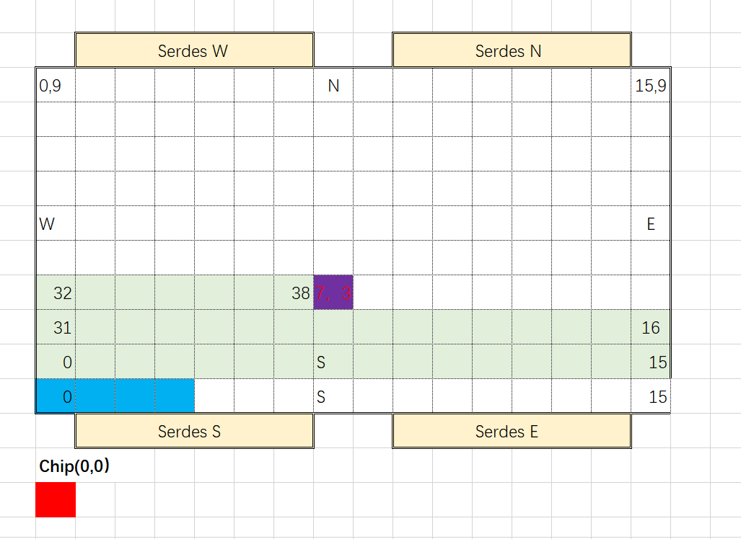
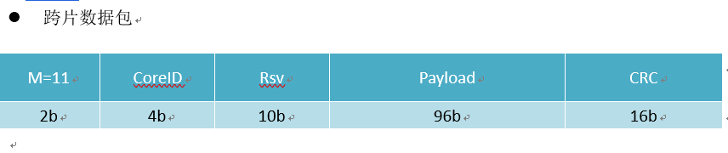
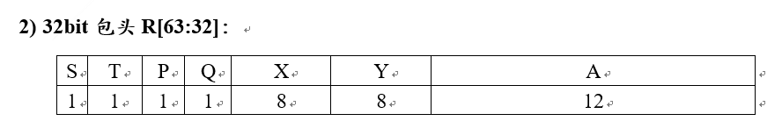
芯片路由发送
Trigger上升沿之后，第一个phase，
紫色core会发送16B数据给FPGA（2个路由包）
红色core为一个假想core，相当于实际中的FPGA。紫色core会向红色core发送这16B的数据。
相当于FPGA收到跨片数据包的时候：
  CoreID=4’d0;
  Payload[91:76] = 16’d0 （即32bit的路由包头中X、Y为0）

